Slide 1


Prototipos y Tecnología Ltda.
Emprendimiento de Alto Impacto

Slide 2

EMPRESA
Asesorías
Integración de Soluciones
Desarrollo de
Prototipos
Diseño Electrónico
Ensamble de Elementos.
Fabricación de Circuitos Impresos

Slide 3
EQUIPO EMPRENDEDOR
Armando Portela Duarte: Ing. Electrónico, 10 años de experiencia en desarrollo de electrónica y sistemas automatización.
Luis Amórtegui Osorio: Ing. Mecánico M. Sc., 10 años de experiencia en diseño de maquinaria farmacéutica e industrial.
Julio Peréz Franco: Ing. Sistemas, 14 años de experiencia en programación y desarrollo de software.

Slide 4
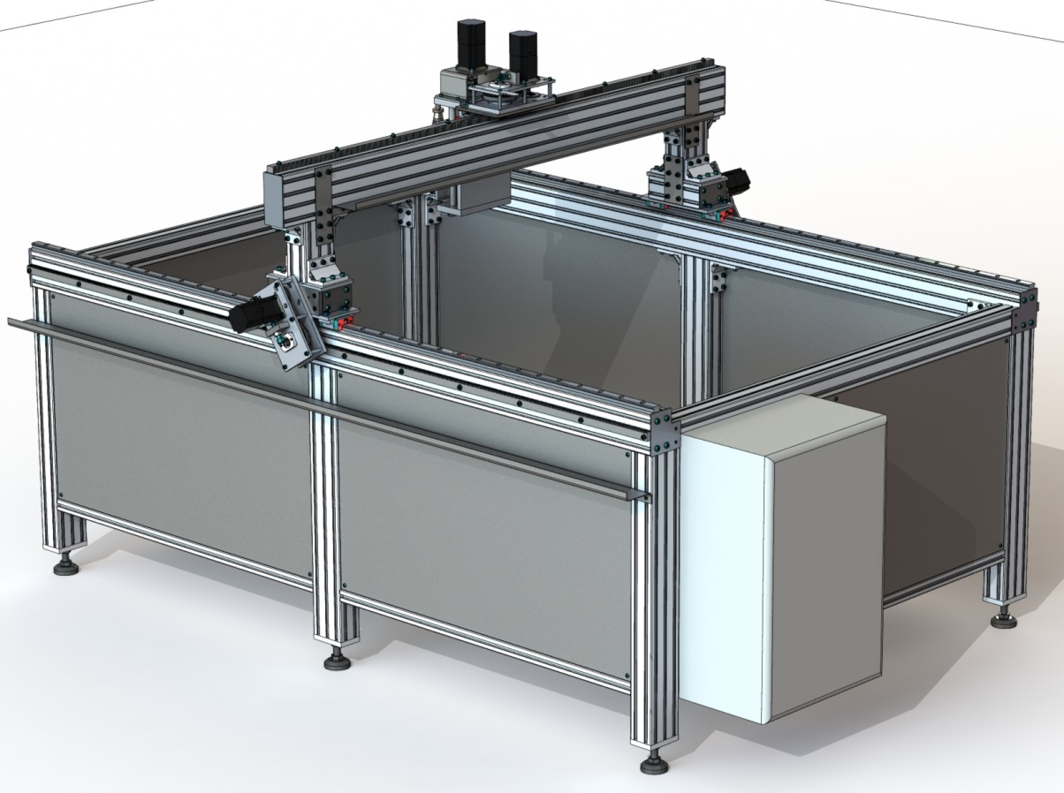
OPORTUNIDAD DE NEGOCIO
Maquinaria de Control Numérico Computarizado diseñada y construida localmente para automatización de procesos industriales como:
Taladrado
Corte
Grabado
Maquinado
Trazado
Ruteado
Soldadura

Slide 5
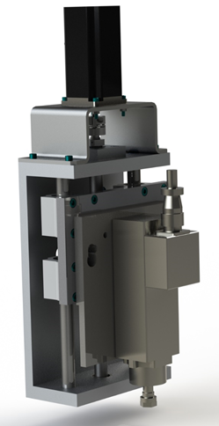
PROPUESTA DE VALOR
  Maquinaria Diseñada y construida localmente.
  Adaptabilidad en tamaño y funcionalidad.
  Implementación sistema de diagnóstico y monitoreo remoto.
  Servicios post-venta asociados a Equipos CNC.

Slide 6
MERCADO
    Industria Metalmecánica
    Industria Electrónica
    Empresas dedicadas al corte, perforado y grabado en materiales como acrílico, madera, PVC
    Universidades y Centros Educativos
    Personas Naturales y aficionados.

Slide 7
OPERACIONES
    Industria Metalmecánica
    Industria Electrónica
    Empresas dedicadas al corte, perforado y grabado en materiales como acrílico, madera
    Universidades y Centros Educativos

Slide 8
PROYECCIONES
* En Millones de pesos

Slide 9
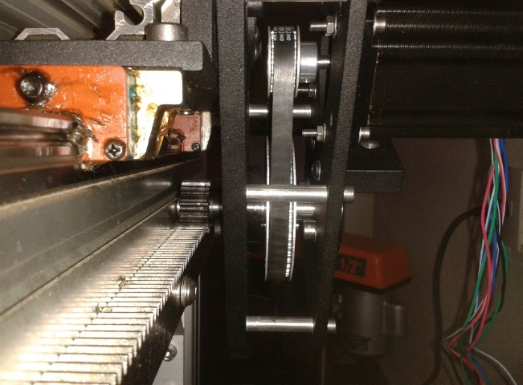
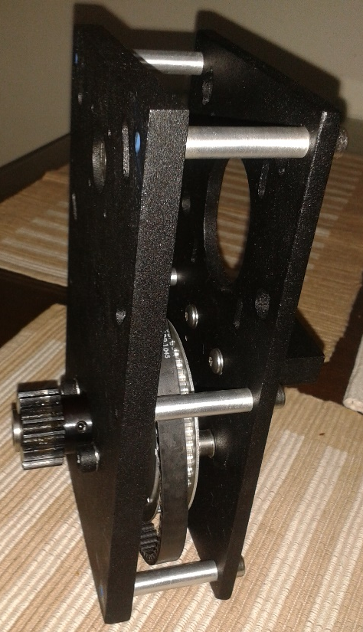
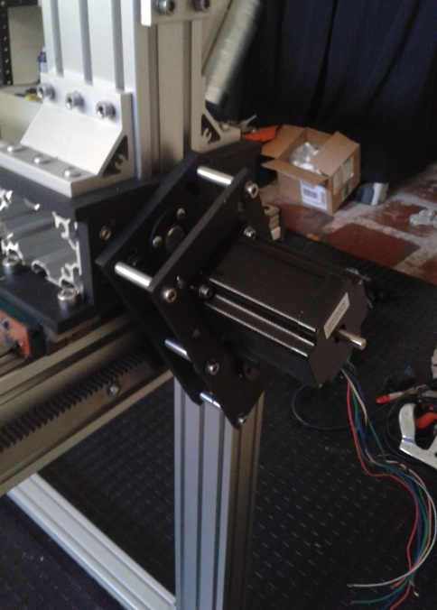
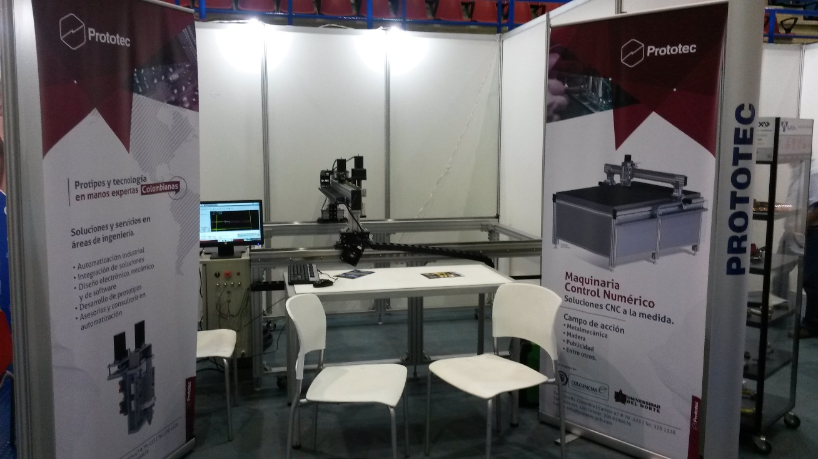
AVANCE CONSTRUCCIÓN

Slide 10
Prototipos y Tecnología Ltda.
Emprendimiento de Alto Impacto

